Slide 1
ESTANDARIZACIÓN C&P
GERENCIA PROYECTOS SUBESTACIONES Y LÍNEAS
Equipo Diseño SyL
Abril 2022
PLANOS CIRCUITOS DE CONTROL Y PROTECCIÓN
Plan Mejoramiento Interno
Etapa 1. Consolidado
Rev. 1

Slide 2
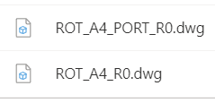
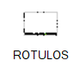
RÓTULO DE TRABAJO PARA PROYECTO AUTOCAD ELECTRICAL
Se modificó el rotulo de AutoCAD Electrical para estandarizar y automatizar los procesos de diseño.
El rotulo para los proyectos en AutoCAD Electrical se encuentra en la siguiente ruta de descarga:
05. Rotulo A4 EPM
También pueden insertarse desde el icono menú de AutoCAD Electrical.
Se usará un rotulo para la portada y otro para los diagramas.
El rotulo se modificó para coordinar el funcionamiento con el índice automático y ordenar las descripciones.

Slide 3
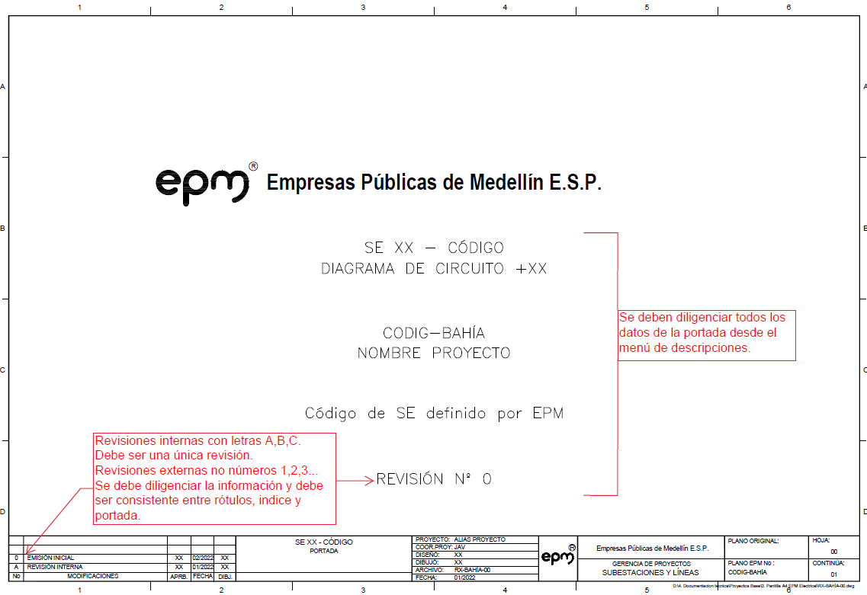
RÓTULO DE TRABAJO PARA PROYECTO AUTOCAD ELECTRICAL
Portada

Slide 4
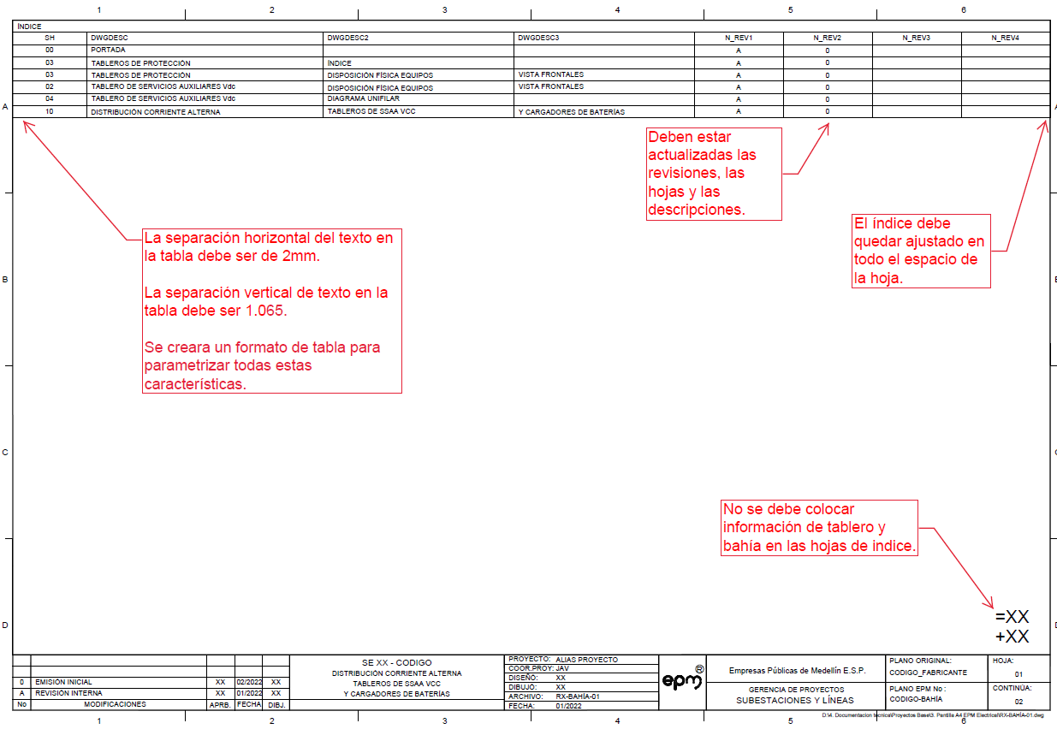
RÓTULO DE TRABAJO PARA PROYECTO AUTOCAD ELECTRICAL
Índice

Slide 5
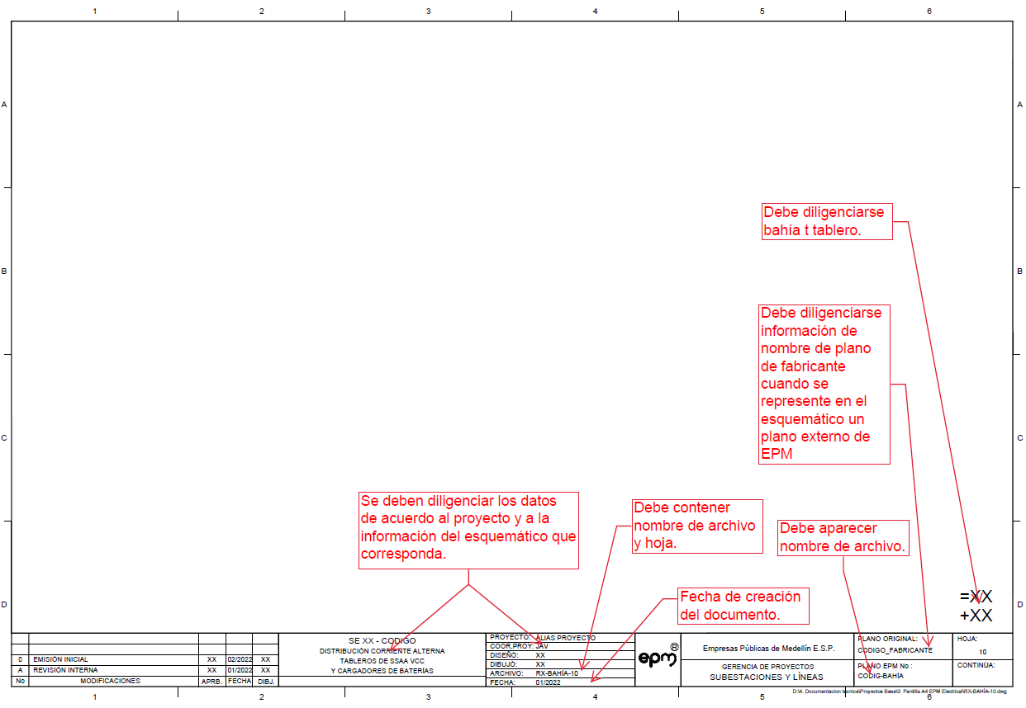
RÓTULO DE TRABAJO PARA PROYECTO AUTOCAD ELECTRICAL
Información en el rótulo

Slide 6
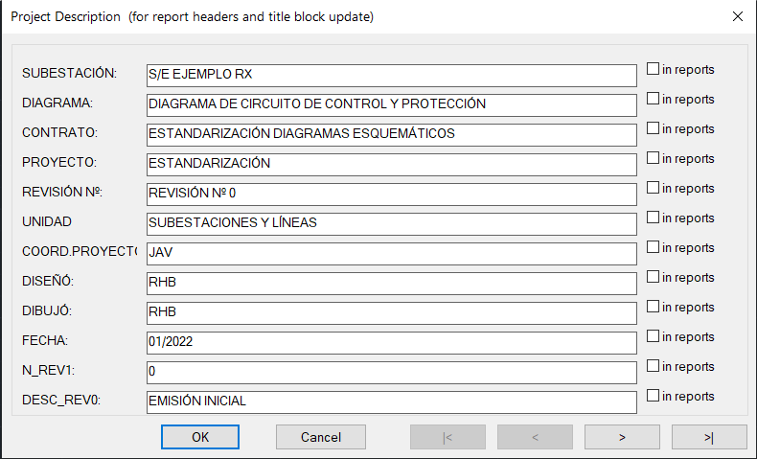
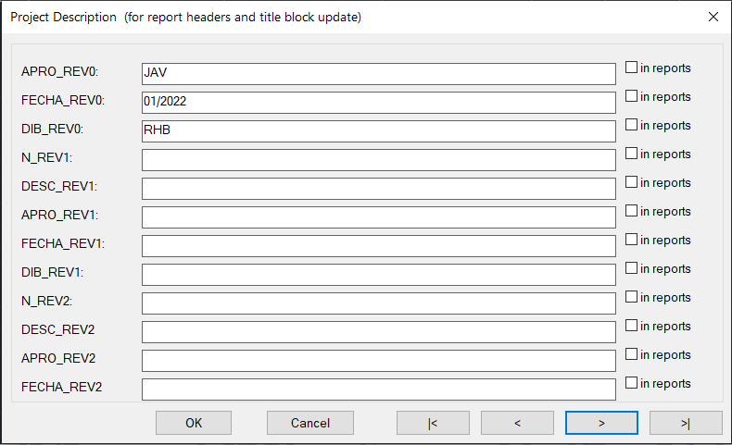
RÓTULO DE TRABAJO PARA PROYECTO AUTOCAD ELECTRICAL
En la descripción del proyecto se debe diligenciar la información que se muestra a continuación y que permite el funcionamiento del rótulo y el índice de forma automática.
En las imágenes siguientes se muestra como se ordenaron los datos: primero los datos del proyecto y al final el control de revisiones en orden ascendente.
Información del proyecto

Slide 7
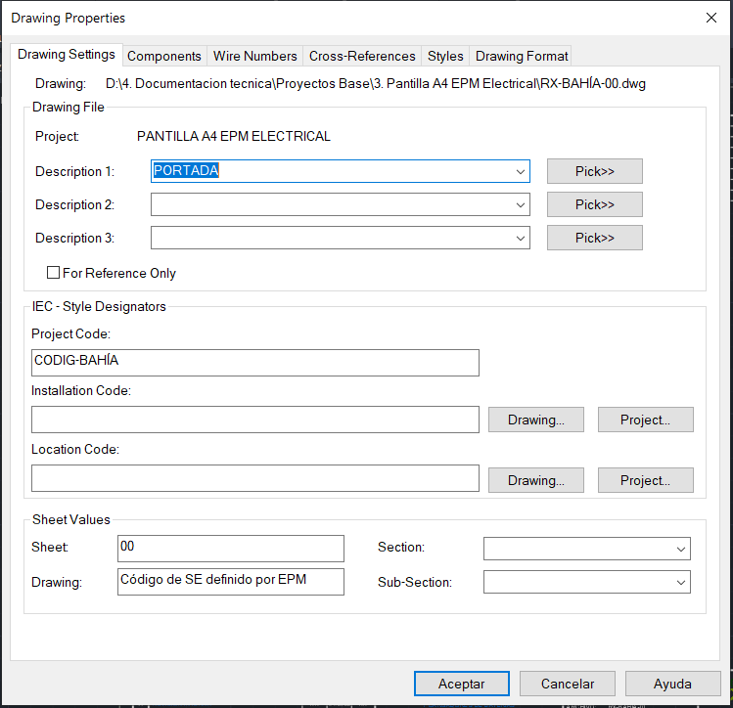
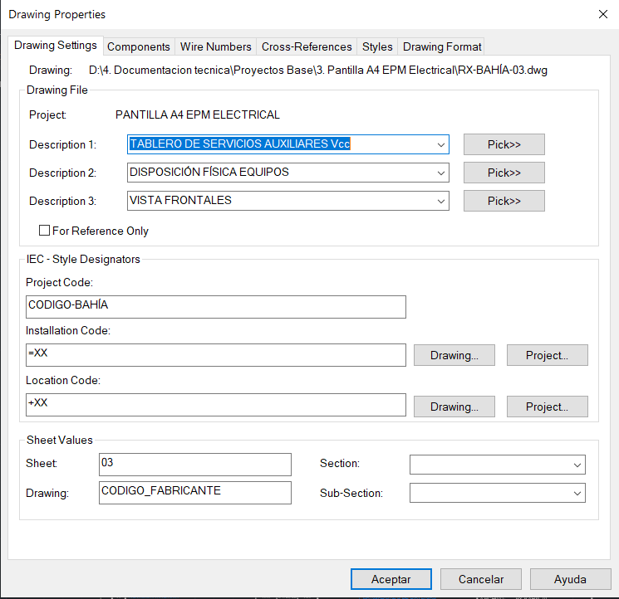
RÓTULO DE TRABAJO PARA PROYECTO AUTOCAD ELECTRICAL
Las propiedades del dibujo deben ser diligenciadas en cada hoja del paquete de planos. A la izquierda se ve un ejemplo para la hoja de la portada y a la derecha para las hojas del esquemático y disposiciones físicas.
Se debe diligenciar la información pertinente acorde al proyecto y según el contenido del plano teniendo cuidado en completar detalladamente la información de la Instalation y la Location ya que es necesario para el correcto funcionamiento del AutoCAD Electrical y el EPM Design Box.
En la sección Project Code se debe diligenciar el nombre del archivo y en Drawing se debe diligenciar en el caso de la portada el código del entregable según el listado de documentos y en el caso de los esquemáticos el nombre del plano del fabricante cuando aplique.
Las descripciones 1, 2 y 3 deben ser diligenciadas según el contenido del plano y como mínimo debe estar diligenciada una descripción.
Información del dibujo

Slide 8
LAYERS C&P y SAS
Se creó el archivo Layers.las que contienen todas las capas estandarizadas con las que trabajaremos en adelante y las capas del estándar IEC, quedando las siguientes capas:
- GY_16AWG
- WIRES
- WH_12AWG
- WH_10AWG
- GN_14 AWG
- PC
- PL
- CE_ETHERNET
- C_FIBRAOPTICA
Los layers también se encuentran en el archivo Planos Estandarización-Layers.dwg desde el cual se pueden importar los Layers de cables.

Slide 9
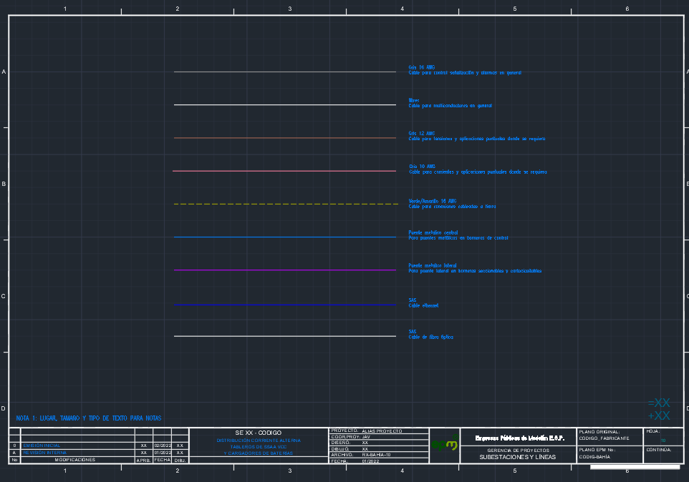
LAYERS C&P y SAS
Estos layers corresponden a los cables especificados en el contrato actual. El layer usado para el cableado de control será en adelante GR_16 AWG salvo necesidades puntuales de diseño donde se requiera 12 AWG ó 10 AWG.
Se definieron colores para facilitar la identificación de los diferentes cables y puentes usados en el diseño.
La ruta para su descarga es:
03. Layers & Cables

Slide 10
ARCHIVOS DE CONFIGURACIÓN
Se crearon los siguientes archivos de configuración con los que automatizaremos los formatos para generar las listas de alambrado, conexionado, cantidades e índice.
- Alambrado.set
- Cantidades.set
- Conexionado.set
- Indice.set
Los archivos de configuración están ajustados para generar la información necesaria para el funcionamiento del
programa EPM Design Box
La ruta para su descarga es:
02. Archivos de configuración
Descárguelos y colóquelos en la siguiente ruta.
C:\Users\usuario\AppData\Roaming\Autodesk\AutoCAD Electrical 2021\R24.0\enu\Support\User
Donde usuario corresponda a tu usuario de EPM

Slide 11
TRABAJO CON MULTICONDUCTORES
En adelante se trabajara con el elemento Cable Markers para la creación y gestión de los multiconductores en los proyectos, dejando de lado el uso de Layers para definirlos. Todos los multicondutores se crearán en la capa WIRES y se definirán por medio del elemento Cable Markers.
Se creó la base de datos para el listado de multiconductores acorde al contrato actual. Para su funcionamiento en AutoCAD Electrical descarga el archivo default_cat.mdb
default_cat.mdb
Para generar las listas de tendido y conexionado por medio del programa EPM Design Box es necesario tener la base de datos, usarla en el diseño y tener los archivos de configuración.
Descárguelo y colóquelo en la siguiente ruta:
C:\Users\ usuario \Documents\Acade 2021\AeData\en-US\Catalogs
Donde usuario corresponda a tu usuario de EPM

Slide 12
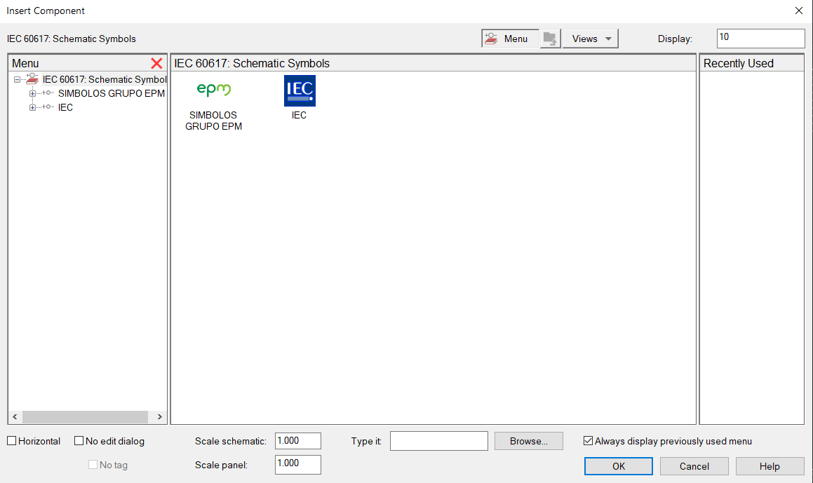
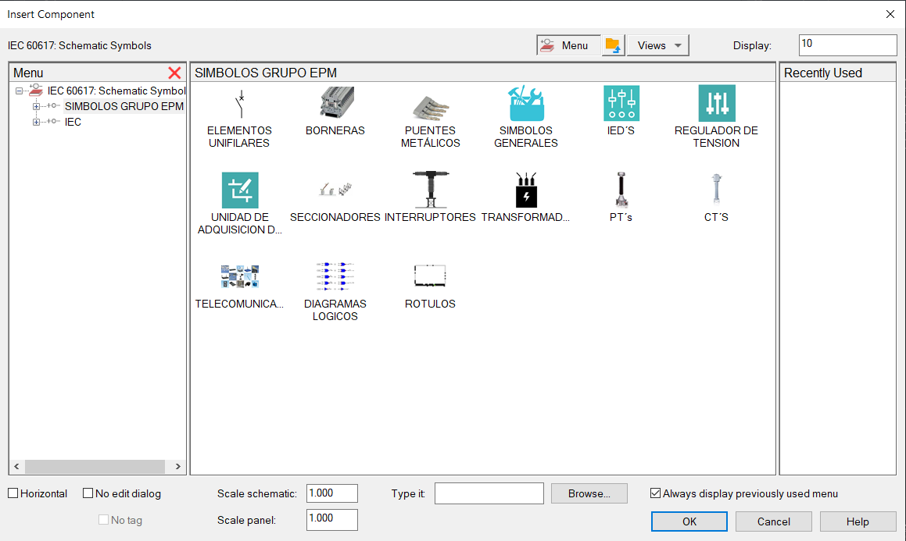
LIBRERÍA DE BLOQUES EPM
La librerías de AutoCAD Electrical fueron modificadas y siguen siendo modificadas de acuerdo con los estándares definidos. Ahora la librerías de EPM se encuentra en un grupo independiente y la IEC en otro.
Todos los bloques de IED´s y demás equipos usados en las ingenierías se encuentran en proceso de construcción. Simplificando su funcionamiento y optimizando su uso.
Se crearon nuevos bloque especiales como referencias cruzadas personalizadas, puentes laterales automáticos, bloque de titulo estandarizado y en general se están redefiniendo los bloques que la conforman.
La ruta para su descarga es:
01. Librerias
Debe colocar las carpetas descargadas en las raíz del disco C.

Slide 13
LIBRERÍA DE BLOQUES EPM
Para el correcto funcionamiento de las librerías se debe descargar la carpeta de imágenes
IMAGES
Y colocarla en la síguete ruta:
C:\Users\usuario\AppData\Roaming\Autodesk\AutoCAD Electrical 2021\R24.0\enu\Support
Remplazar usuario por tu usuario de EPM
La gestión del menú de símbolos de la biblioteca se administra con el archivo de menú
Para lograrlo se creo el archivo ACE_EPM_BIBLIOTECA.DAT
Se debe descargar de la siguiente ruta:
ACE_EPM_BIBLIOTECA.DAT
Coloque el archivo descargado en la siguiente ruta en su equipo:
C:\Users\usuario\AppData\Roaming\Autodesk\AutoCAD Electrical 2021\R24.0\enu\Support
Remplazar usuario por tu usuario de EPM

Slide 14
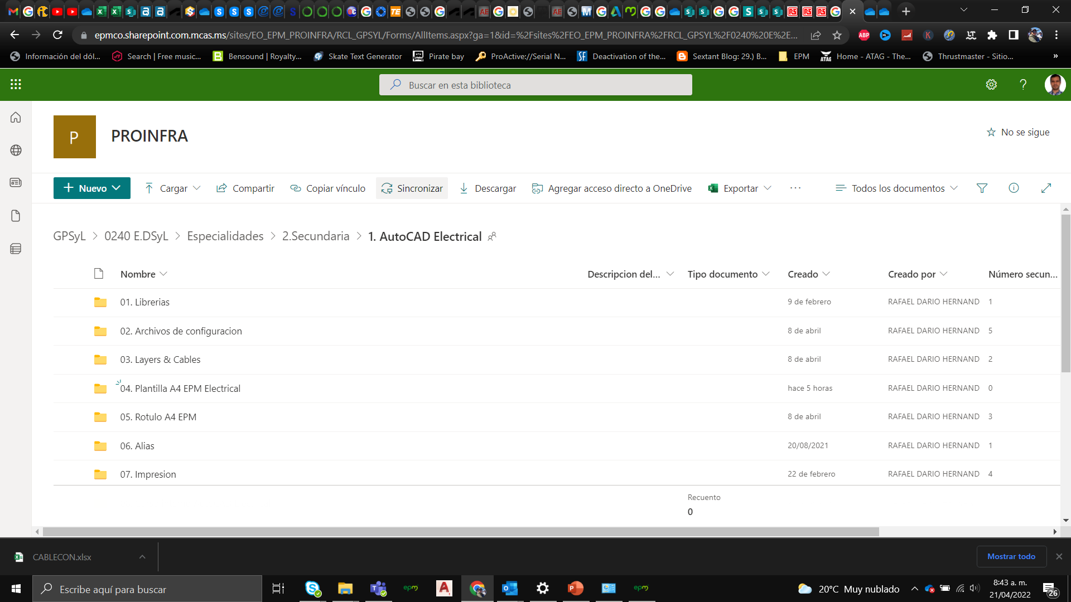
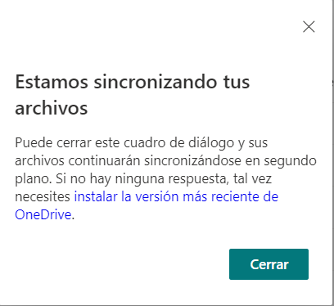
LIBRERÍA DE BLOQUES EPM
Para las personas que presenten problemas con la descarga de las librerías debido al tamaño y volumen de los datos, sincronizar las carpetas de librerías en los equipos y luego copiar las librerías en la raíz del disco C.

Slide 15
PROYECTO BASE
En adelante para la creación de las plantillas y cualquier proyecto nuevo se debe partir de proyecto base creado, el cual ya esta configurado con los bloques, atributos, rótulos y layers estandarizados en el diseño C&P y SAS.
Ruta de descarga:
04. Plantilla A4 EPM Electrical
Una vez se creen las plantillas se partirá de estas para crear un proyecto nuevo y solo se acudirá a Pantilla A4 EPM Electrical-WDL-WDP-WDT para crear una plantilla nueva.

Slide 16
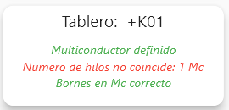
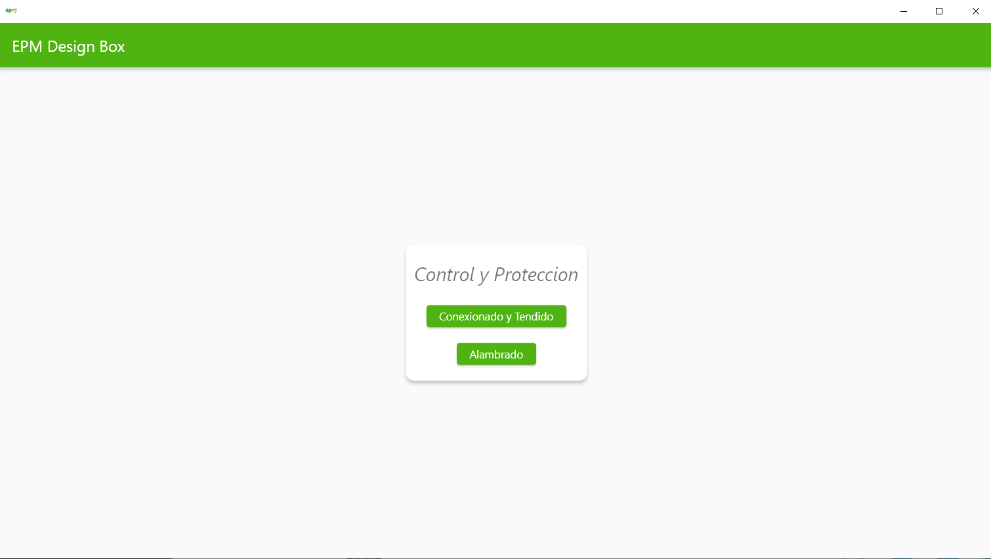
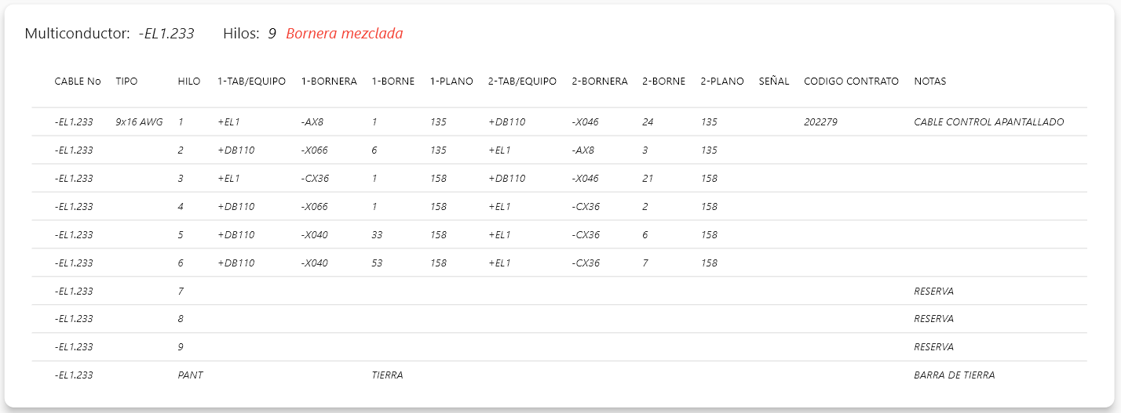
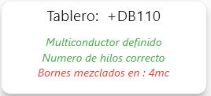
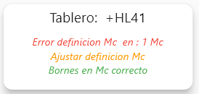
GENERACIÓN DE LISTAS DE ALAMBRADO, CONEXIONADO Y TENDIDO
Para la generación de los listados de alambrado, conexionado y tendido se ha creado el programa EPM Design Box, que permite automatizar la creación de estos entregables.
Para su funcionamiento se debe trabajan con los parámetros y layers descritos anteriormente y usar los archivos de configuración antes mencionados.
El programa EPM Design Box también verifica errores señalando dende se encuentra y que tipo de errores. Por lo tanto antes de generar el entregable se debe regresar al diseño y corregir los errores detectados.
El programa EPM Design Box organizará las listas de tendido y conexionado en el formato estandarizado y las agrupara por tablero.
El programa EPM Design Box organizará las listas de alambrado agrupado las conexiones por equipo para facilitar su lectura, de la misma manera agrupará los puentes metálicos y señala los puentes consecutivos para facilitar su lectura y montaje.
El programa EPM Design Box permitirá definir las cantidades y tipo de multiconductores ingresando al distancia de cada trayecto, generando un informe con la cantidad total, tipo de multiconductor y número de contrato. Esto aplicara para los proyectos nuevos o donde la ruta de los multiconductores estén claras.
EPM Design Box

Slide 17
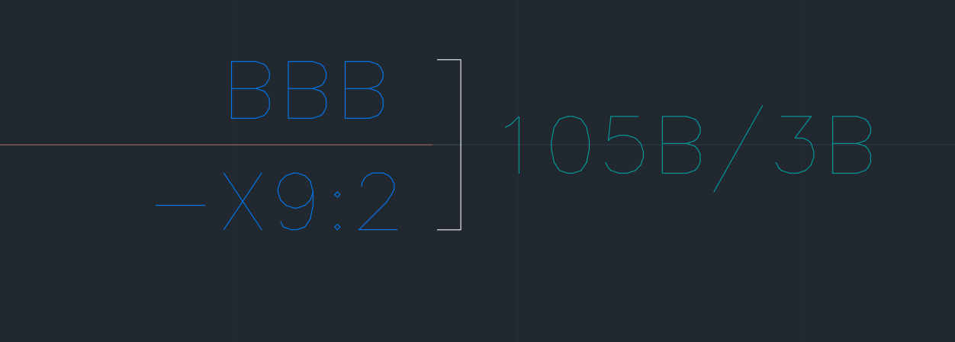
PUNTOS DE CONEXIÓN EN REFERENCIAS CRUZADAS
En adelante se colocara la información de punto de conexión en las referencias cruzadas. Para el propósito se modificaron los bloques de referencias cruzadas y se programó un algoritmo en el EPM Design Box que permite obtener esta información para ser importada a los diagramas esquemáticos.
Para hacerlo se debe exportar el archivo Wire Number Signal Arrows junto con el archivo Fron To o Cable Fron To según corresponda, alimentar con estos al EPM Design Box y este devolverá un nuevo archivo Wire Number Signal Arrows con la información necesaria.
Este procedimiento se debe hacer solo cuando esté terminado el diseño.
Se incluirá en las listas de conexionado la información del nombre de señal para lo cual todas las referencias cruzadas deben quedar diligenciadas con el nombre de la señal desde el diseño y para que esta información sea cargada en las listas de forma automática se debe seguir el procedimiento anterior.
Para el corecto funcionamiento del EPM Design Box losnombres de los archivos DWG que conforman el proyecto deben ser nobrados con la siguiente estructura:
NOMBRE-Numero de hoja.dwg Donde el nombre varia según el proyecto y es libre, mientras la parte final después del nombre a partir del guion es obligatoria, por
ejemplo: R52-44L1-105.dwg
El numero de hoja definido en el archivo debe coincidir con el diligenciado el las propiedades del dibujo
EPM Design Box

Slide 18
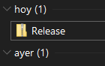
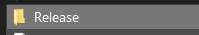
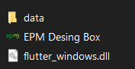
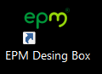
INSTALACIÓN DEL PROGRAMA
Descargue el programa EPM Design Box de la siguiente ruta.
10. EPM Design Box
Defina una ubicación en su equipo y coloque los archivos descomprimidos en esta.
Con doble clik en EPM Design Box este quedará instalado.
Para ejecutarlo puede crear un acceso directo en su escritorio o anclarlo a la barra de tareas.
EPM Design Box

Slide 19
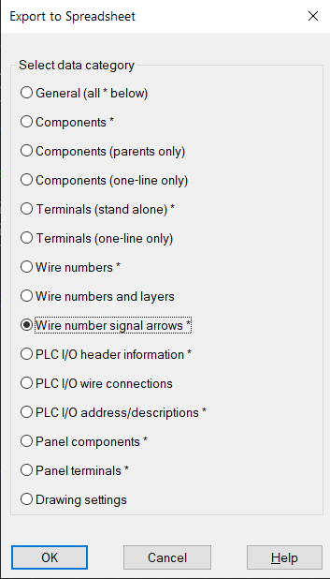
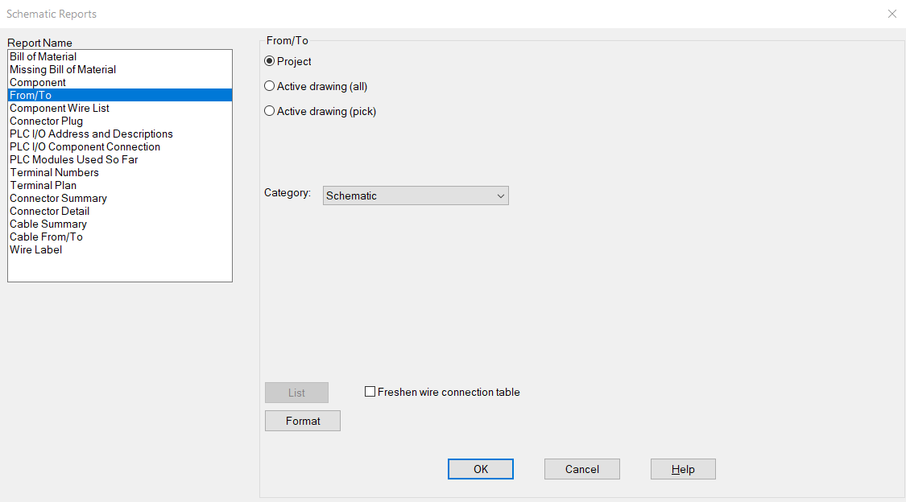
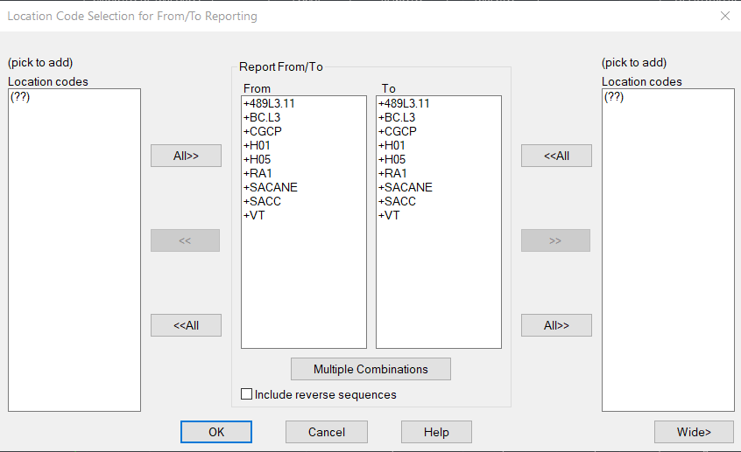
GENERACIÓN DE LISTAS DE ALAMBRADO
Para generar las listas de tendido y conexionado:
1. Exporte el archivo Wire Number Signal Arrows del proyecto y guárdelo como *.xlsx
2. Exporte el reporte From/To del proyecto usando el archivo de configuración para alambrado y guárdelo como *.xlsx
En el Report From/To agregue los tableros de C&P de la bahía y las cajas de equipos de pario y demás tableros con los que se tangan interconexiones.
EPM Design Box

Slide 20
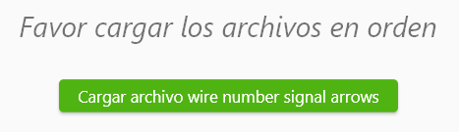
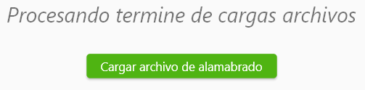
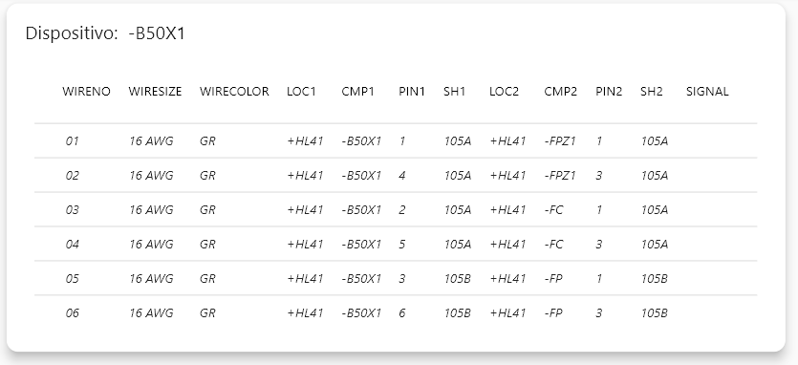
GENERACIÓN DE LISTAS DE ALAMBRADO
3. Cargar el archivo Wire Number Signal Arrows en el EPM Design Box
4. Cargar el archivo From/To
EPM Design Box procesará la información y generará un reporte para ser revisado antes de exportar el archivo de Excel con las listas
5. Realice la revisión del alambrado & puentes metálicos y verifique que el campo DESC2 este completamente diligenciado en la pestaña Flechas, corrija los errores en el diseño. Para los puentes metálicos no se cargara la información del punto de conexión destino. Una vez hechas las correcciones repita los pasos anteriores hasta que no quede ningún error.
EPM Design Box

Slide 21

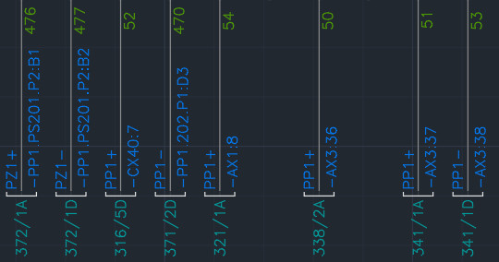
GENERACIÓN DE LISTAS DE ALAMBRADO
Exporte el informe a Excel. Se generan dos archivos de Excel, uno corresponde al entregable de alambrado & puentes y el otro a Wire Number Signal Arrows modificado con la información de conexión destino de las referencias cruzadas.
7. Ahora puede cargar el archivo Wire Number Signal Arrows generado por el programa EPM Design Box en AutoCAD Electrical para actualizar todas las referencias cruzadas donde debe aparecer la información del punto de conexión destino. Para poder importar a AutoCAD Electrical abra el archivo y guárdelo como *.xls de esta forma será reconocido por AutoCAD Electrical.
8. Diligencie la información del proyecto, control de revisiones y nombre del documento de acuerdo al listado de documento maestro en el informe de alambrado, guardando una copia como PDF.
EPM Design Box

Slide 22
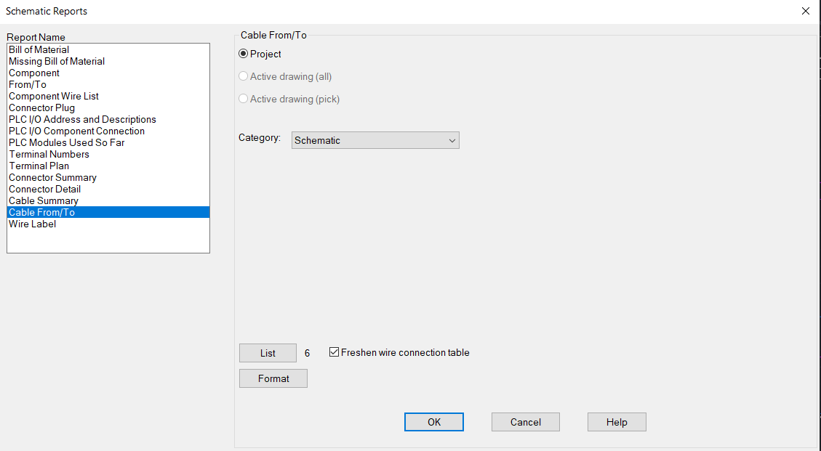
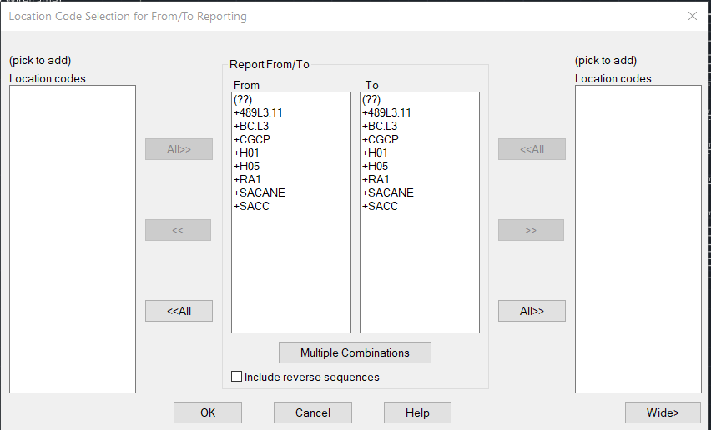
GENERACIÓN DE LISTAS DE TENDIDO Y CONEXIONADO
Para generar las listas de tendido y conexionado:
1. Exporte el archivo Wire Number Signal Arrows del proyecto y guárdelo como *.xlsx
2. Exporte el reporte Cable From/To del proyecto usando el archivo de configuración para conexionado y guárdelo como *.xlsx
En el Report From/To agregue todos los tablero y cajas de equipos de patio de C&P de la subestación.
EPM Design Box

Slide 23
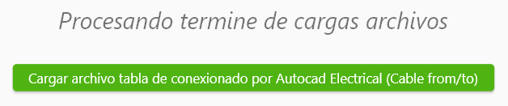
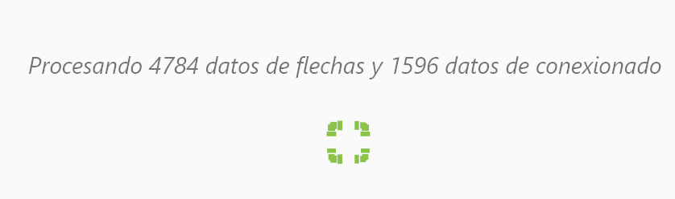
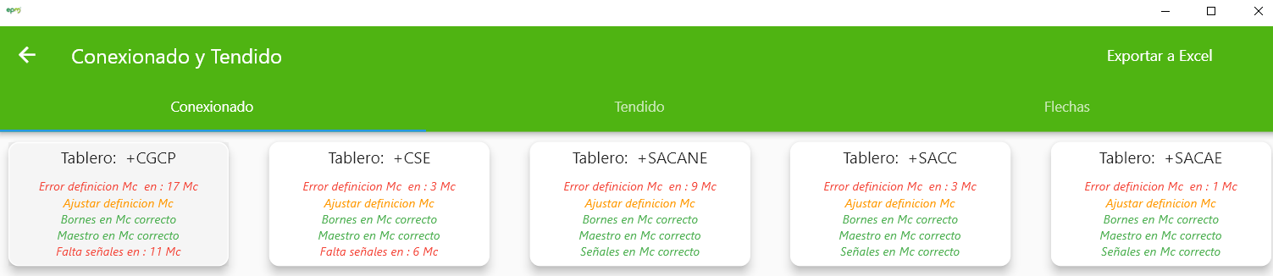
GENERACIÓN DE LISTAS DE TENDIDO Y CONEXIONADO
3. Cargar el archivo Wire Number Signal Arrows en el EPM Design Box
4. Cargar el archivo Cable From/To
EPM Design Box procesara la información y generará un reporte para ser revisado antes de exportar el archivo de Excel con las listas de tendido y conexionado
5. Realice la revisión de los multiconductores y verifique que el campo DESC2 este completamente diligenciado en la pestaña Flechas, corrija los errores en el diseño. Una vez hechas las correcciones repita los pasos anteriores hasta que no quede ningún error.
EPM Design Box

Slide 24
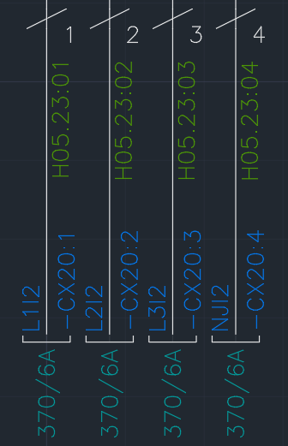
GENERACIÓN DE LISTAS DE TENDIDO Y CONEXIONADO
6. Exporte el informe a Excel. Se generan dos archivos de Excel, uno corresponde al entregable de tendido y conexionado y el otro a Wire Number Signal Arrows modificado con la información de conexión destino de la referencias cruzadas.
7. Ahora puede cargar el archivo Wire Number Signal Arrows generado por el programa EPM Design Box al AutoCAD Electrical para actualizar todas las referencias cruzadas donde debe aparecer la información del punto de conexión destino. Para poder importar a AutoCAD Electrical abra el archivo y guárdelo como *.xls de esta forma será reconocido por AutoCAD Electrical.
8. Diligencie la información del proyecto, control de revisiones y nombre del documento de acuerdo al listado de documento maestro en el informe de tendido y conexionado, guarde una copia como PDF.
EPM Design Box

Slide 25
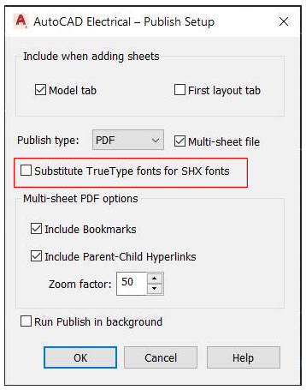
IMPRESIÓN PLANOS AUTOCAD ELECTRICAL
Las impresiones deberán ser en blanco y negro usando las plumillas y plantillas definidas y teniendo cuidado de usar los bloques correctos cuyos tamaños de textos fueron ajustados a una altura de 2 mm y 2.5 mm para mejorar la visualización de la impresión. También se modificaron las plumillas y plantillas para generar una impresión mas clara en el papel. Se debe tener en cuenta el procedimiento descrito a continuación.
Durante el proceso de generar los PDF´s (Publish) se debe desactivar la opción Substitute TrueType founts for SHX founts (por defecto esta seleccionado).
Se disminuyó el grosor de las punteras en la plumilla para obtener un trazo más fino y evitar la distorsión de los textos. Usando un grosor de 0.25 se obtienen muy buenos resultados.
Se creó una plantilla y una plumilla adicional para la impresión de las disposiciones físicas ya que si se usa la misma que para los diagramas esquemáticos estas se distorsionarían debido al grosor de las líneas de impresión. La plumilla para disposiciones física tiene distintos grosores de acuerdo al tipo de línea.

Slide 26
IMPRESIÓN PLANOS AUTOCAD ELECTRICAL
Se deben descargar los archivos:
Plumillas:
- Esquemáticos: BLANCO Y NEGRO EPM
- Disposiciones físicas: BLANCO Y NEGRO_DISPO FISICA EPM
Plantillas:
- Esquemáticos: A4_EPM
- Disposiciones físicas: A4_EPM_DISPO_FISICA
Ruta de descarga:
07. Impresion

Slide 27
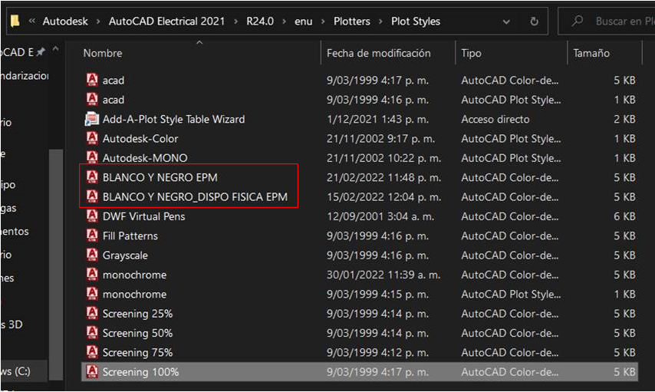
IMPRESIÓN PLANOS AUTOCAD ELECTRICAL
Descargue y pegue los archivos de las plumillas en la siguiente ruta en su equipo:
C:\Users\usuario\AppData\Roaming\Autodesk\AutoCAD Electrical 2021\R24.0\enu\Plotters\Plot Styles
Remplazar usuario por su usuario de EPM

Slide 28
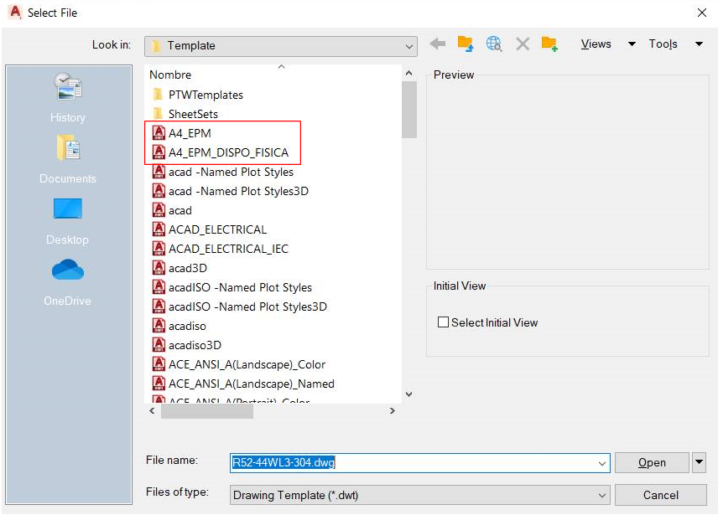
IMPRESIÓN PLANOS AUTOCAD ELECTRICAL
Descargue y pegue los archivos de las plantillas en la siguiente ruta:
C:\Users\usuario\AppData\Local\Autodesk\AutoCAD Electrical 2021\R24.0\enu\Template
Remplazar usuario por tu usuario de EPM

Slide 29
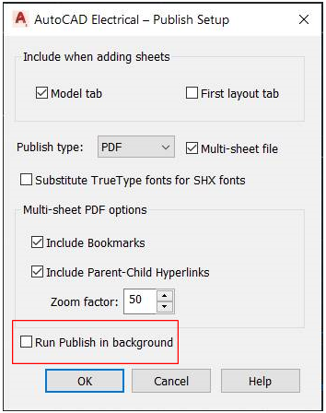
IMPRESIÓN PLANOS AUTOCAD ELECTRICAL
A la hora de imprimir se deben usar la plantillas señaladas anteriormente discriminando entre esquemáticos y disposición física.
Para evitar errores durante la impresión y en especial en los equipos con pocos recurso de hardware se recomienda no usar la impresión en segundo plano Run Publish in background.

Slide 30
INTEGRACIÓN CON PLANOS DE FABRICANTES
En adelante los planos de C&P suministrados por los fabricantes no serán reprocesados en términos de dibujo, distribución y presentación de rótulo.
Para el caso de los planos de control entregados por el fabricante para: Transformadores de potencia, OLTC (Cambiador de tomas bajo cargas), celdas de media tensión y bahías compactas, se integrarán como un anexo al final de la ingeniería creando las referencias cruzadas necesarias para su integración.
La metodología de la plantilla EPM para planos de control de fabricantes donde implica un redibujo de los diagramas solo se mantendrá por el momento para los interruptores y seccionadores.
En los planos suministrados al momento y cuyo rotulo no sea posible insértalo en los proyecto se usaran borneras en cajas de localización con referencias cruzadas personalizadas para indicar las disecciones en las hojas del fabricante.
Para optimizar el proceso de diseño y no reprocesar planos de control de fabricante durante el proceso de aceptación de pujas se pedirá la modificación de los rótulos para que estos se puedan integrar a las ingenierías y de esta manera usar referencias cursadas directamente entre la ingeniería y los planos del fabricante que se segaran colocando al final de la ingeniera.

Slide 31
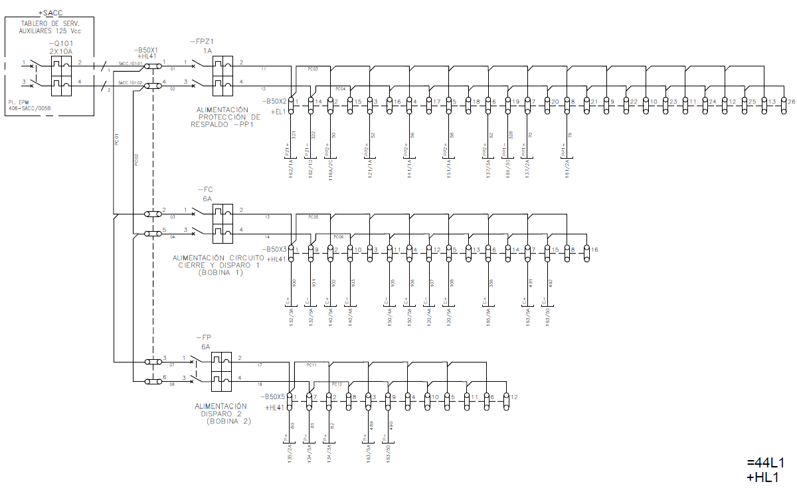
PUENTES METÁLICOS Y DISTRIBUCIÓN DE BORNERAS
ACTUALMENTE

Slide 32
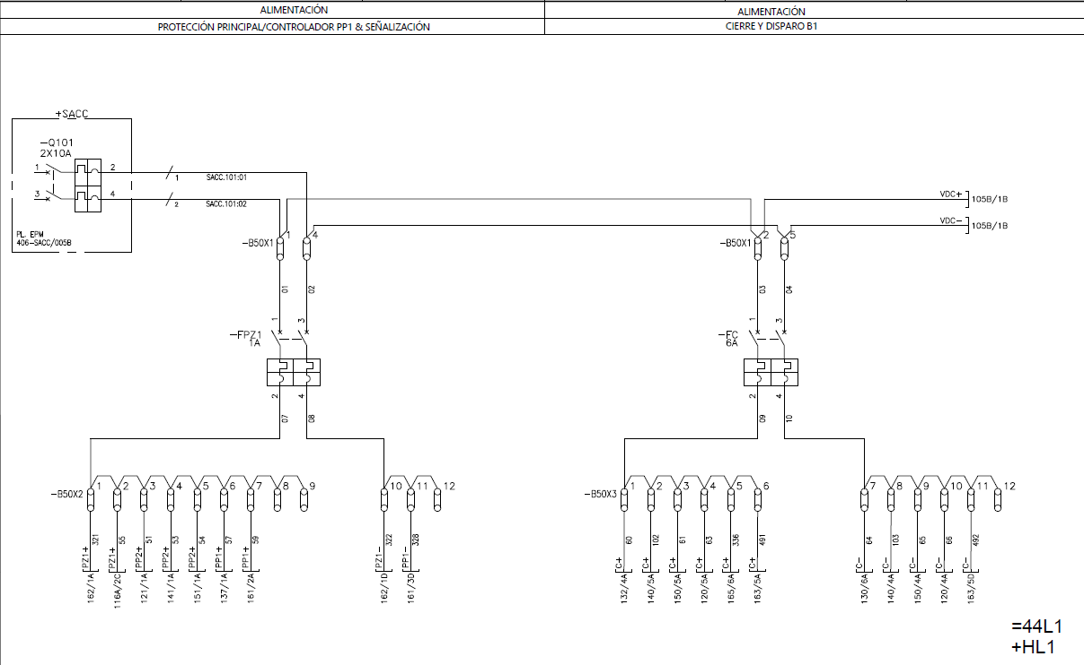
PUENTES METÁLICOS Y DISTRIBUCIÓN DE BORNERAS
Se retira link entre borneras para representar los puentes mecánicos centrales en su lugar.
Nueva distribución de borneras en el plano. Descripción de la polaridad en parte superior.
Se estandariza forma y tamaño de la representación de puentes laterales.
AJUSTE A IMPLEMENTAR

Slide 33
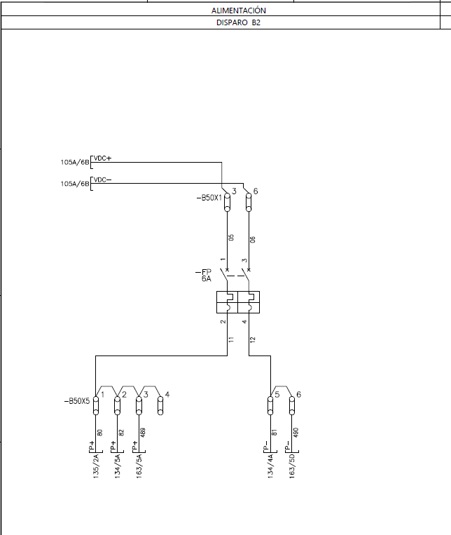
PUENTES METÁLICOS Y DISTRIBUCIÓN DE BORNERAS
En cada hoja de polaridades se representara solo dos alimentaciones (dos MCB´s)
La ubicación y posición de las borneras y MCB´s queda estandarizada y prevé espacio para agregar mas bornes.
Se incrementan tamaños de textos de nombres de señales, número de conductores, referencias cruzadas y numeración de borneras para facilitar su lectura.
No se colocará información redundante en los planos para evitar errores, disminuir densidad de texto y mejorar la lectura; en ese sentido no se colocará información del tablero en el que se encuentra la bornera ya que esta información se ubica en la parte inferior derecha del cajetín y/o en las cajas de localización.
AJUSTE A IMPLEMENTAR

Slide 34
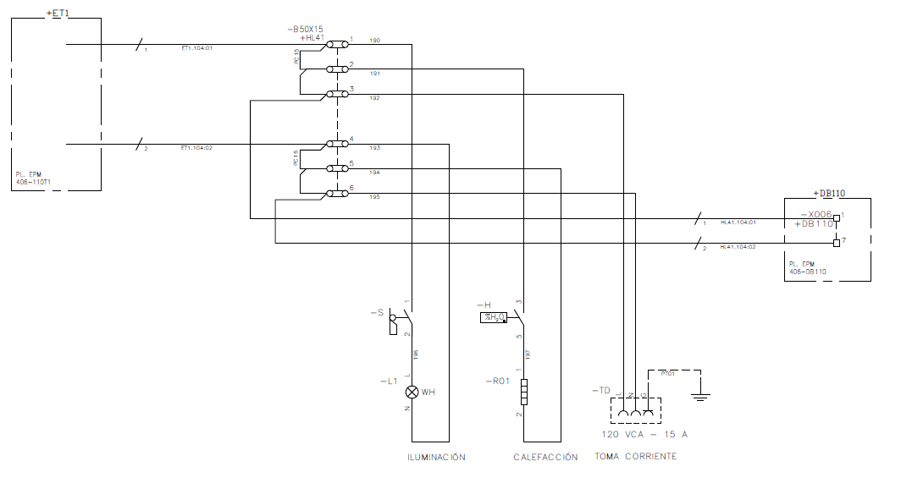
CIRCUITO AC ILUMINACIÓN, CALEFACCIÓN Y TOMA
ACTUALMENTE

Slide 35
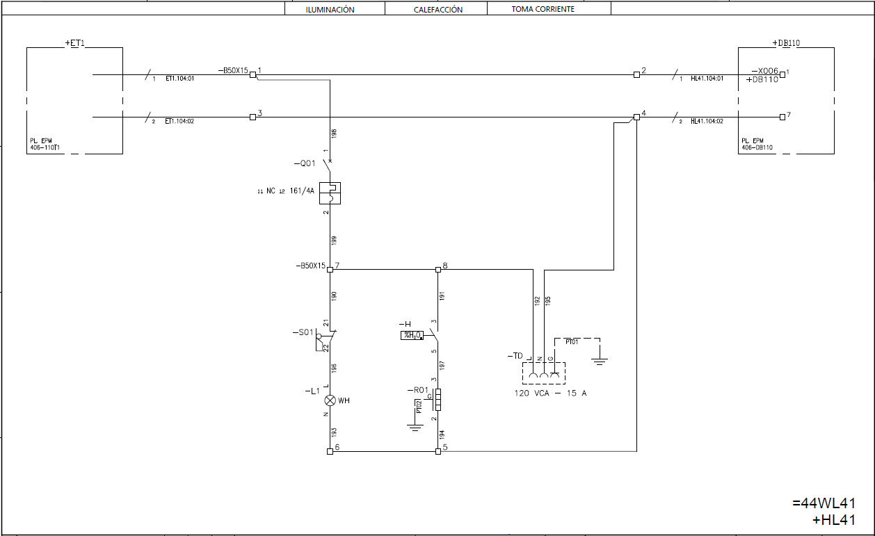
CIRCUITO AC ILUMINACIÓN, CALEFACCIÓN Y TOMA
Nueva distribución de equipos y borneras.
Implementación de MCB monofásico con contacto auxiliar.
Borneras de control.
AJUSTE A IMPLEMENTAR

Slide 36
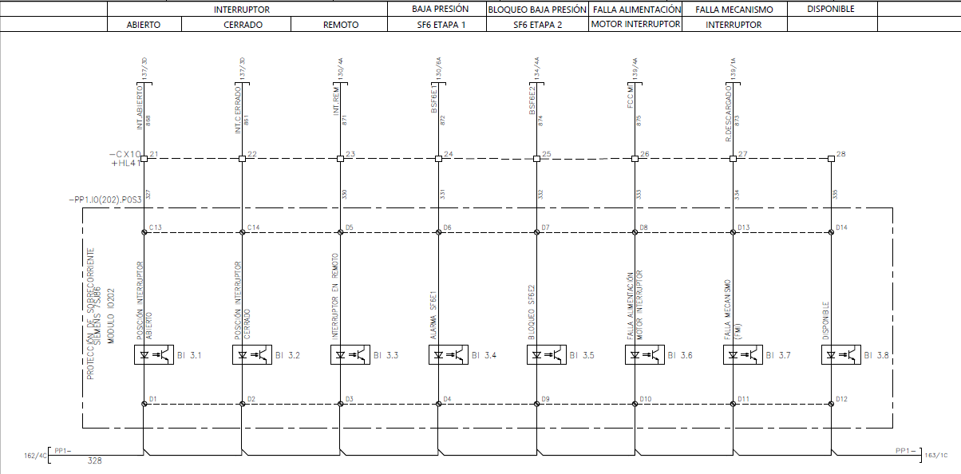
TARJETAS RELÉS DE PROTECCIÓN BI-BO
ACTUALMENTE

Slide 37
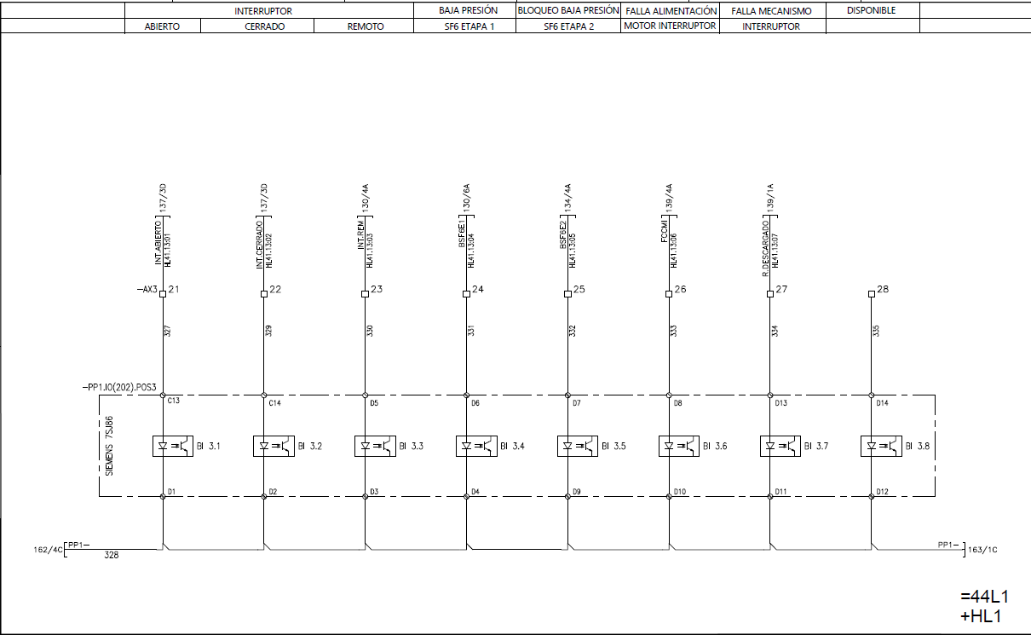
TARJETAS RELÉS DE PROTECCIÓN BI-BO
Eliminación de la descripción interna en tarjeta de entradas y salidas binarias.
Tarjeta visualmente más pequeña.
Reducción en número de borneras CX10 y CX20.
AJUSTE A IMPLEMENTAR

Slide 38
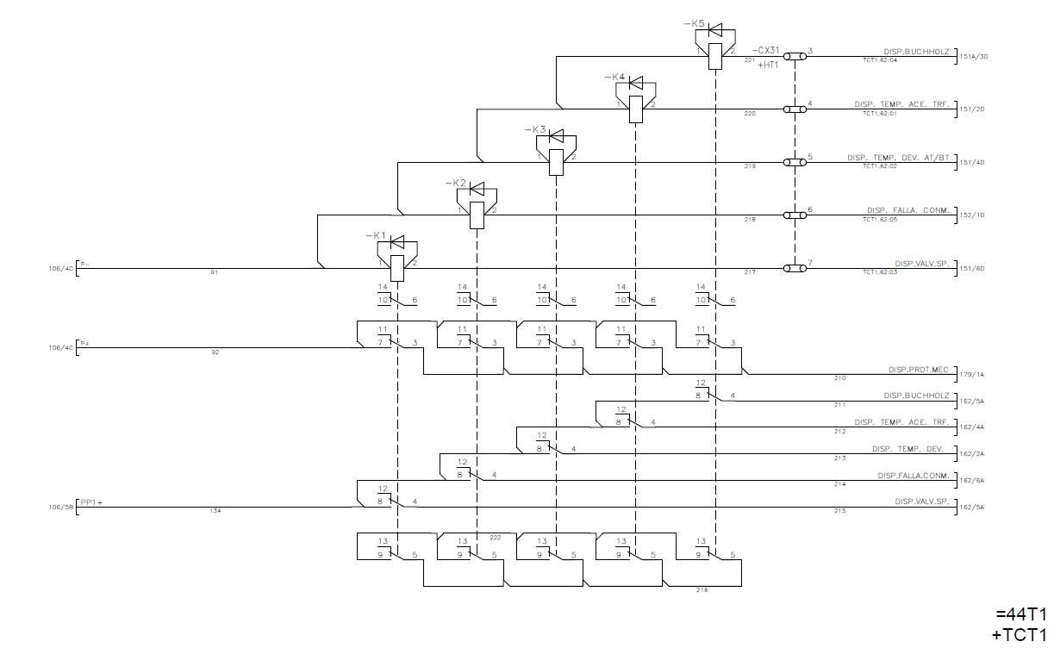
DISPARO POR PROTECCIONES MECÁNICAS
ACTUALMENTE

Slide 39
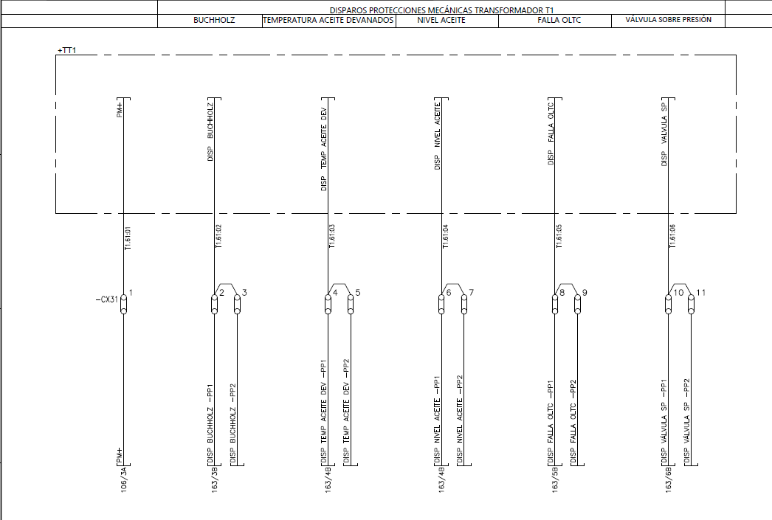
DISPARO POR PROTECCIONES MECÁNICAS
Se eliminan relés repetidores de protecciones mecánicas.
Ahora los disparos por protecciones mecánicas actuarán sobre entradas binarias de los IED´s de la bahía del trasformador dando lugar a los disparos por protecciones mecánicas desde salidas binarias de los IED´s, arranque por 50BF E2 y disparo y bloqueo al cierre desde el 86T
Mayor velocidad en los disparos por protecciones mecánicas.
Mayor confiabilidad por redundancia en el esquema de disparo.
AJUSTE A IMPLEMENTAR

Slide 40

DISPARO POR PROTECCIONES MECÁNICAS
Uso de polaridad independiente para las protecciones mecánicas que no dependa ni de P+/- ni de C+/-, cuando no haya doble contacto de disparo en los instrumentos mecánicos.
AJUSTE A IMPLEMENTAR

Slide 41

DISPARO POR PROTECCIONES MECÁNICAS
Se conectan disparos por protecciones mecánicas en la parte final de las entradas binarias del IED para dar orden y evitar errores en la operación.
AJUSTE A IMPLEMENTAR

Slide 42

DISPARO POR PROTECCIONES MECÁNICAS
Se programará un botón en IED para bloquear disparos por protecciones mecánicas. Permite realizar pruebas de alarmas por disparos de protecciones mecánicas en entradas binarias.
Se programará un LED para indicar que el IED esta en prueba.
El botón usado para colocar el IED en prueba y el LED serán definidos por el equipo de montaje en las pruebas FAT por la Dir Montajes y USUL.
AJUSTE A IMPLEMENTAR

Slide 43

RELÉ DE DISPARO Y BLOQUEO 86
ACTUALMENTE

Slide 44

RELÉ DE DISPARO Y BLOQUEO 86
Se elimina relé rápido Arteche RF-4R.
Se eliminan borneras de paso usadas para los disparos.
Redundancia en disparo del relé 86T por protecciones mecánicas.
AJUSTE A IMPLEMENTAR

Slide 45

SUPERVISIÓN CIRCUITO DE DISPARO
ACTUALMENTE

Slide 46

SUPERVISIÓN CIRCUITO DE DISPARO
Se ajusta el cosido del puente mecánico logrando la supervisión de todo el camino de disparo tanto por la polaridad positiva como la negativa.
Se implementa bornera seccionable con plug de prueba (tipo tensión) para seccionar los disparos, en el dibujo bornes de 15 al 21.
Ejemplo de procedimiento de pruebas de disparos: Cuando se requiera aislar el disparo de la protección PP2, se debe realizar un puente banana-banana por el lado externo. Para el esquema que se ilustra son los bornes 17 & 18, luego se abren los link de dichos bornes para realizar la actividad de mantenimiento (cambio relé, prueba de relé, entre otros).
AJUSTE A IMPLEMENTAR

Slide 47

SUPERVISIÓN CIRCUITO DE DISPARO
En el esquema se muestra a manera de ilustración el circuito de disparo completo de forma aclaratoria de acuerdo con el cambio de filosofía planteado en la lamina anterior.
La cantidad de disparos varía según tipo de bahía y los sistemas que den disparo al interruptor del circuito de disparo en mención.
AJUSTE A IMPLEMENTAR

Slide 48

CORRIENTE AVR
ACTUALMENTE

Slide 49

CORRIENTE AVR
Se lleva la señal de corriente al AVR solo si el equipo lo exige. Con los reguladores usados actualmente no es necesaria esta señal.
AJUSTE A IMPLEMENTAR

Slide 50

ENCLAVAMIENTO SECCIONADOR
ACTUALMENTE

Slide 51

ENCLAVAMIENTO SECCIONADOR
La polaridad de control para el seccionador ya no realizaraá el camino tablero-seccionador-interruptor-seccionador, sino que realizará el camino tablero-interruptor-seccionador. Optimizando el uso de multiconductores y reducción de puntos de falla.
AJUSTE A IMPLEMENTAR

Slide 52

DOBLE HILO EN BORNERA
ACTUALMENTE

Slide 53

DOBLE HILO EN BORNERA
Se estandariza el uso de un solo hilo por bornera en tableros de control.
En las cajas de control de los equipos de patio se tendrá el mismo criterio, sin embargo este se irá concertando con los proveedores de los equipos.
AJUSTE A IMPLEMENTAR

Slide 54

POLARIDADES UAD
Uso de la polaridad de 30V proporcionada por las tarjetas de la UAD para la señalización de posición de las entradas binarias.
Uso de un multiconductor dedicado por cada polaridad.

Slide 55

POSICIONES UAD
Todas las posiciones de las celdas en 13,2 kV y 44 kV se llevan a la celda de medida +KM o +HM y de ahí se llevan al tablero +CGCP por un solo multiconductor.

Slide 56

POSICIONES UAD
En el esquema se muestra a manera de ilustración el circuito de señalización de los interruptores para las UAD´s completo de forma aclaratoria de acuerdo con el cambio de filosofía planteado en las laminas anteriores.
La distribución de los 30 Vdc se debe hacer por cada tarjeta de entradas binaria que tenga la UAD

Slide 57

MARCADO DE HILOS EN TABLEROS
ACTUALMENTE
En la imagen se muestra que ha existido diferencia en la forma de realizar la marcación de los hilos de los multiconductores entre la ingeniería y lo construido. Para evitar que esto siga sucediendo y mantener el automatismo y las ventajas del software AutoCAD Electrical se implementarán las siguientes acciones:
Marcación de hilos en multiconductores con marquillas termoencogibles con información origen/destino usando la numeración definida en los esquemáticos de la ingeniería.
La implementación y adquisición de materiales y equipos será coordinada por el equipo de Montajes.

Slide 58


MARCADO DE HILOS EN TABLEROS
Desde el Equipo Diseño S&L se generará un archivo de marquillas cuyo formato y contenido será el requerido de acuerdo con los equipos que se usaran por la Dir. Montajes para dicho trabajo.
El uso de terminales en los hilos de los multiconductores queda a discreción de la Dir. Montajes y de USUL teniendo en cuenta que estos ayudan entre otras cosas a evitar que se caigan las marcaciones.
AJUSTE A IMPLEMENTAR

Slide 59
GRACIAS

